Slide 1
На дворе XXI век.
Как сделать так, чтобы в век Интернета и новых технологий детям интересно было обучаться?
Как сделать предметно – развивающую среду в группах комфортной и уютной, чтобы дошколятам было интересно и весело проводить время в нашем детском саду. Неужели современные педагоги утратили творческую жилку и не способны создавать нечто новое и интересное?
Давайте выясним актуальность сегодняшней проблемы!

Slide 2
Заведующий МБДОУ «Олонский детский сад» Казакова Ирина Владимировна
Соответствие развивающей предметно - пространственной среды
в МБДОУ
«Олонский детский сад» требованиям
ФГОС

Slide 3
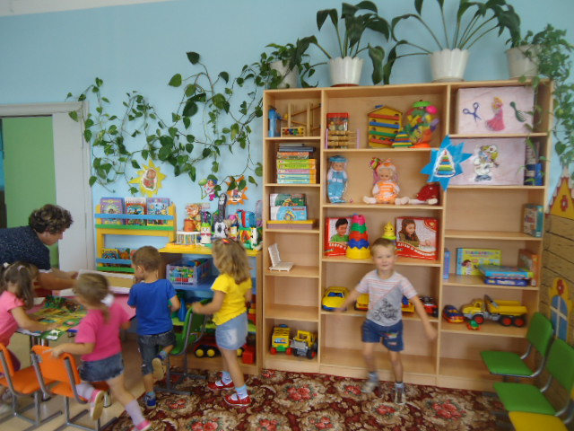
Развитие ребёнка – дошкольника совершается в процессе воспитания и обучения, то есть в активной, содержательной деятельности, организуемой педагогом в разнообразных формах его общения со взрослыми и сверстниками. Для этого вокруг ребёнка создаётся специальная педагогическая среда, в которой он живёт и учится самостоятельно.

Slide 4
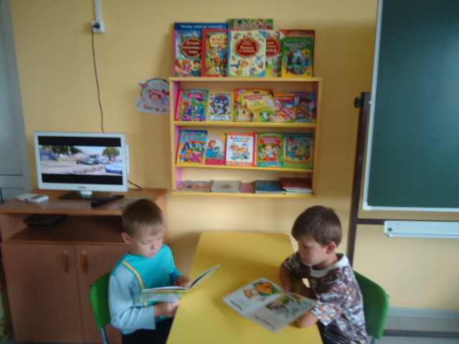
В этой среде дошкольник развивает свои физические функции, формирует сенсорные навыки, накапливает жизненный опыт, учит упорядочивать и сопоставлять разные предметы и явления, получает опыт эмоционально – практического взаимодействия со взрослыми и сверстниками, на собственном опыте приобретает знания.

Slide 5
Развивающая предметно – пространственная среда в нашем ДОУ предоставляет каждому ребёнку равные возможности приобрести те или иные качества личности, возможности для его всестороннего развития.
НО НЕ ВСЯКАЯ СРЕДА МОЖЕТ БЫТЬ РАЗВИВАЮЩЕЙ!!!
Пространство организованное для детей в образовательной организации, может быть как мощным стимулом их развития, так и преградой, мешающей проявить индивидуальные творческие способности (Например: стихийность при отборе пособий, непродуманность, нерациональная организация, жёсткость зонирования среды, нарушение эстетической гармонии)

Slide 6
Вопрос создания развивающей предметно – пространственной среды в ДОУ на сегодняшний день очень актуален. Это связано с тем, что в связи с введением ФГОС были разработаны требования к условиям реализации ООП дошкольного образования, в том числе требования к организации и обновлению развивающей предметно – пространственной среды дошкольной организации.
В соответствии с ФГОС ООП ДОУ строится с учётом принципа интеграции образовательных областей, согласуясь с возрастными возможностями и индивидуальными особенностями воспитанников. Решение же программных образовательных задач предусматривается не только в совместной деятельности взрослого и детей, но и в самостоятельной деятельности детей, а также при проведении режимных моментов.

Slide 7
Таким образом, организация развивающей среды в ДОУ с учётом ФГОС должна строиться так, чтобы дать возможность наиболее эффективно развивать индивидуальность каждого ребёнка с учётом его склонностей, интересов, уровня активности. Необходимо обогатить среду элементами, стимулирующими познавательную, эмоциональную, двигательную деятельность детей.
Важно правильно подойти к вопросу создания развивающей предметно – пространственной среды. Внимательно наблюдая за воспитанниками, за каждым ребёнком, педагоги группы должны вдумчиво и рационально организовать развивающее пространство своей группы. Также важно при формировании развивающей предметно – пространственной среды учитывать принципы её построения, рекомендованные ФГОС.

Slide 8
Принцип дистанции позиции при взаимодействии.
Принцип ориентирован на организацию пространства для общения взрослого с ребёнком. Известно, что задушевное общение взрослого с ребёнком, доверительные беседы ведутся на основе пространственного принципа «глаза в глаза». Такую возможность даёт соответствующая организация обстановки в группе, которая позволяет сблизить, уровнять пространственные позиции ребёнка и взрослого.
Здесь уместно использование разновысокой мебели (горки, подиумы, уголки).

Slide 9
Принцип активности
предоставляет возможность совместного участия взрослого и ребёнка в создании окружающей среды, которая может изменяться и легко трансформироваться. В групповых комнатах можно оборудовать центры песка и воды, мастерские, использовать ширмы. Для организации совместной деятельности обязательным в оборудовании являются материалы, активизирующие познавательную деятельность: развивающие игры, технические устройства и игрушки, модели, предметы для опытно – поисковой работы – магниты, увеличительные стёкла, пружинки, весы, мензурки и прочее; большой выбор природных материалов для изучения, экспериментирования, составления коллекций.

Slide 10
Принцип стабильности - динамичности
ориентирован на создание условий для изменения в соответствии со вкусом, настроением и возможностями детей. Игровые комнаты для детей каждой возрастной группы – это зона стабильности.
В них должны быть:
Сборно – разборная мебель;
Игрушечная мебель;
Ёмкости для хранения игрушек;
Игрушки;
Мягкие плоскости, подиумы для отдыха

Slide 11
Желательно, чтобы все игровые блоки имели выход в универсальную игровую зону – это помещение с высокой степенью трансформируемости пространства, с большим разнообразием предметного наполнения, здесь же возможно создание тематических зон (например, мягкая мебель как часть игровой).
Следует предусмотреть:
Использование игрового спортивного оборудования
Использование игровых столов сложной конфигурации;
Мебель – трансформер;
Использование вертикальных разделителей;
Кукольный театр;
Костюмерную;
Игрушки – заменители.

Slide 12
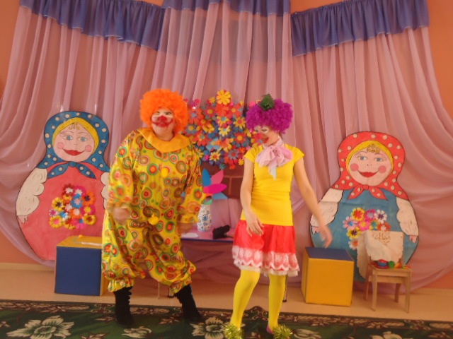
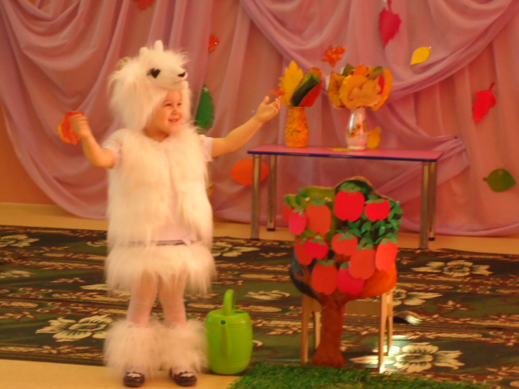
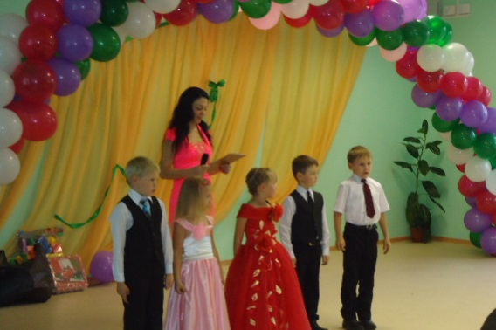

Slide 13
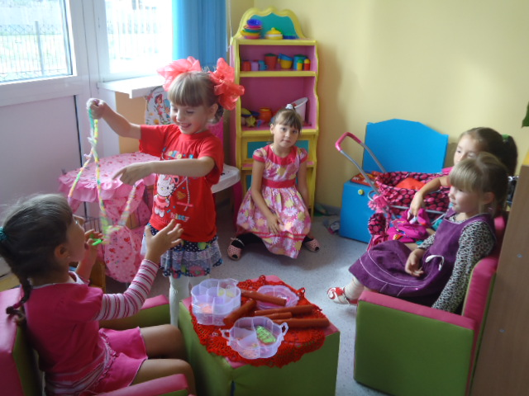
Принцип комплексирования и гибкого зонирования
реализует возможность построения непересекающихся сфер активности и позволяет детям заниматься одновременно разными видами деятельности, не мешая друг другу.
Игровые и тематические зоны или центры, секторы (общения, сюжетно – ролевых игр, строительно – конструктивных игр, театральный, изобразительного искусства, развития сенсорики, речи и грамотности, экспериментирования и исследований, спортивный) позволяют детям объединиться подгруппами по общим интересам, месту отдыха, месту уединения.

Slide 14
Важно иметь большое количество «подручных» материалов (верёвок, коробочек, проволочек, колёс, ленточек), которые творчески используются для решения различных игровых проблем. В группах старших дошкольников необходимы также различные материалы, способствующие овладению чтением, математикой: печатные буквы, слова, таблицы, книги с крупным шрифтом, настольно – печатные игры с цифрами и буквами, ребусами, а также материалами, отражающими школьную тему: картинки о жизни школьников, школьные принадлежности, фотографии школьников – старших братьев или сестёр, атрибуты для игр в школу.

Slide 15
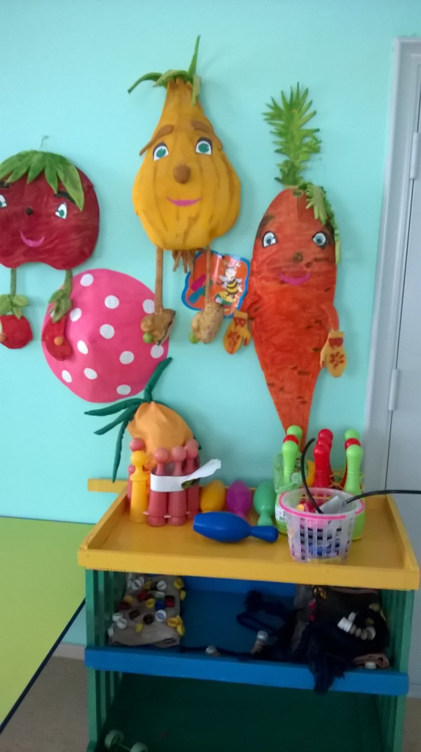
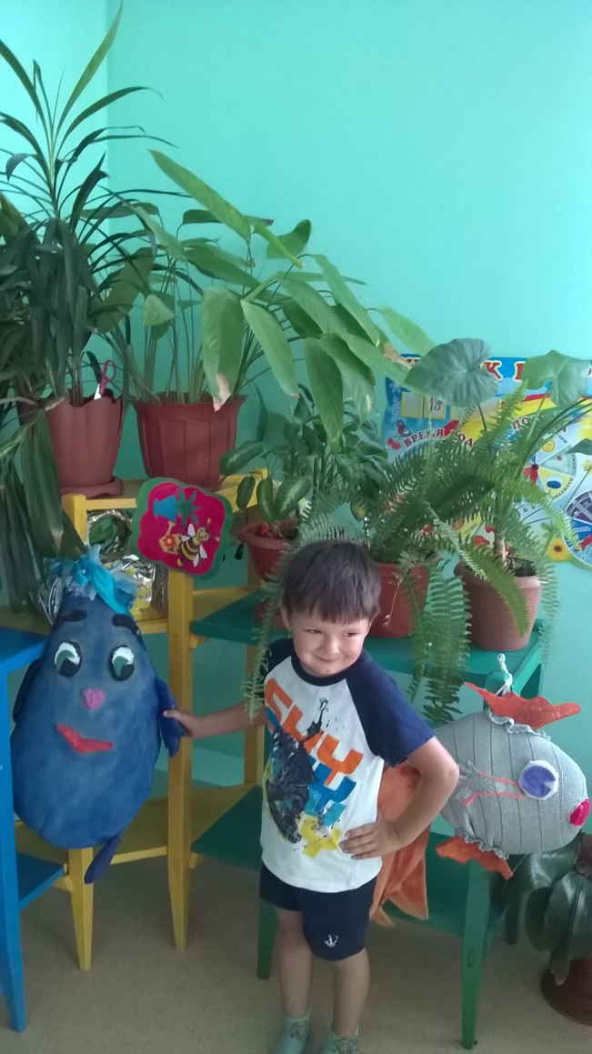
Принцип сочетания привычных и неординарных элементов.
Здесь важна эстетическая организация среды. Не секрет, что основную информацию человек получает при помощи зрения. Именно по этому следует уделять особое внимание визуальному оформлению предметной среды.

Slide 16
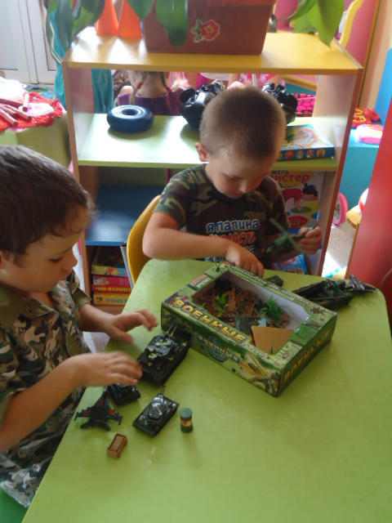
Гендерный принцип
реализует возможность для девочек и мальчиков проявлять свои склонности в соответствии с принятыми в нашем обществе нормами. Необходимы материалы, учитывающие интересы мальчиков и девочек как в труде, так и в игре. Мальчикам нужны инструменты для работы с деревом, девочкам с рукоделием. Для развития творческого замысла в игре девочкам потребуются предметы женской одежды, украшения, сумочки и т. д.; мальчикам – детали военной формы, предметы обмундирования и вооружения рыцарей, русских богатырей, разнообразные технические игрушки.

Slide 17
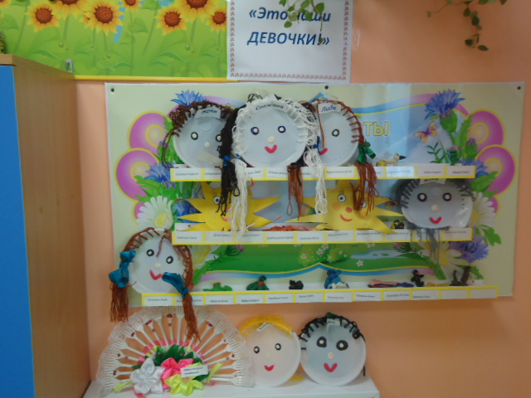
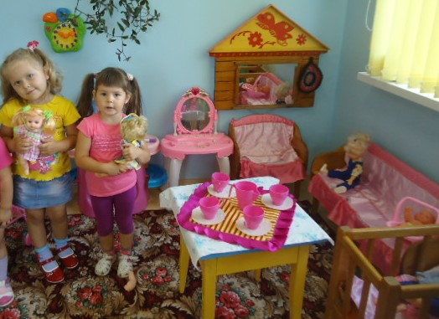

Slide 18
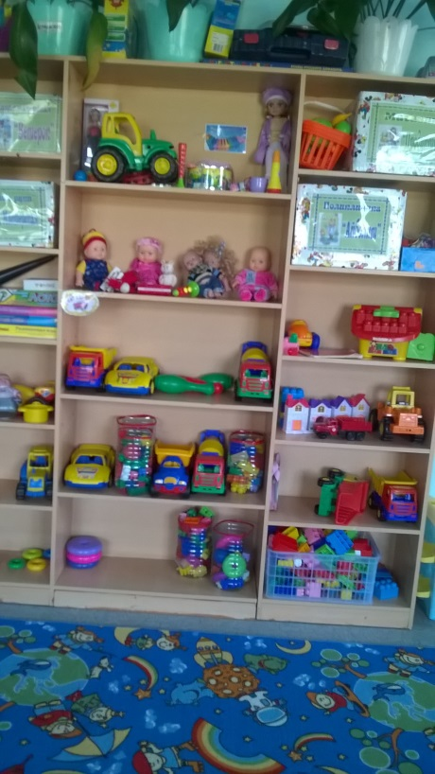
Принцип этапности и учёта возрастных особенностей ребёнка
Отражает те образовательные задачи, которые поэтапно усложняются с его психологическим возрастом и ориентируются на зону «ближайшего развития»
Для правильной организации самостоятельной деятельности необходимо создать развивающую предметную среду, которая предполагает наличие:
Игровых зон;
Зон уединения;
Современных игрушек;
Развивающих игр;
Дидактического и демонстрационного материала
Материала для продуктивной деятельности;

Slide 19
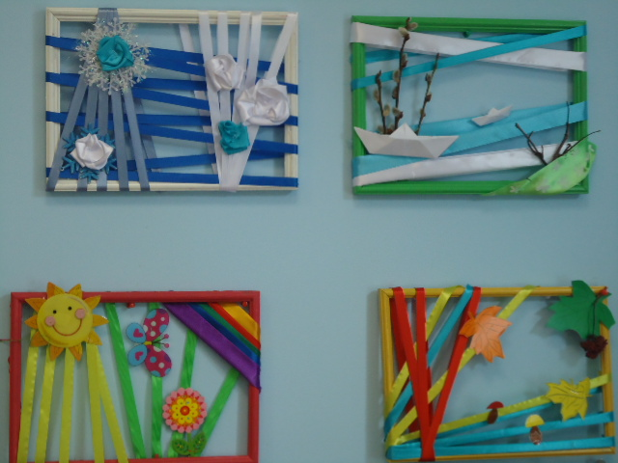
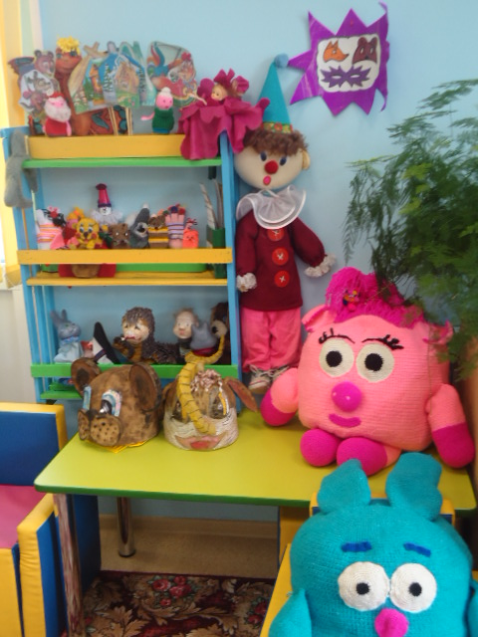
Атрибутики для творческой деятельности;
Уголков экспериментирования;
Уголка природы;
Логопедического уголка;
Фонотеки, видеотеки;
Спортивного инвентаря и оборудования и т. д.

Slide 20
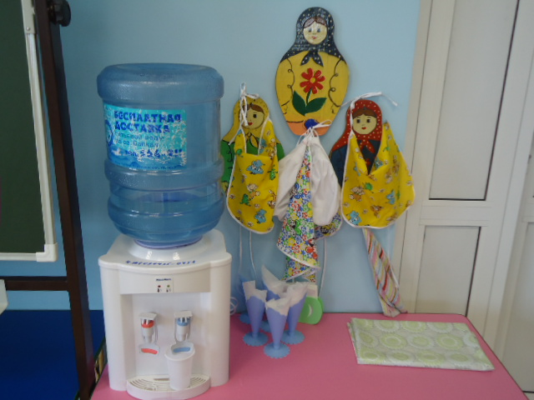
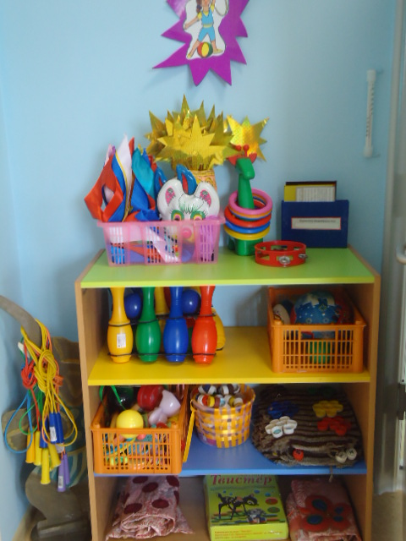
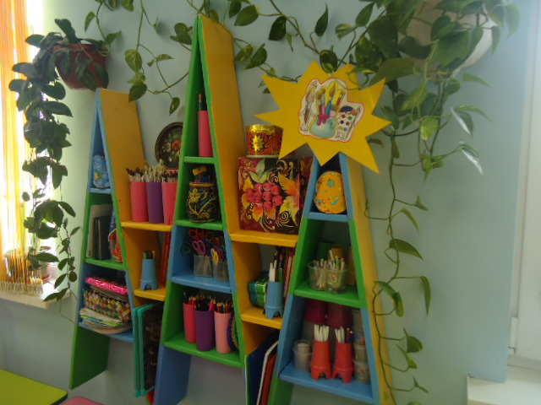

Slide 21
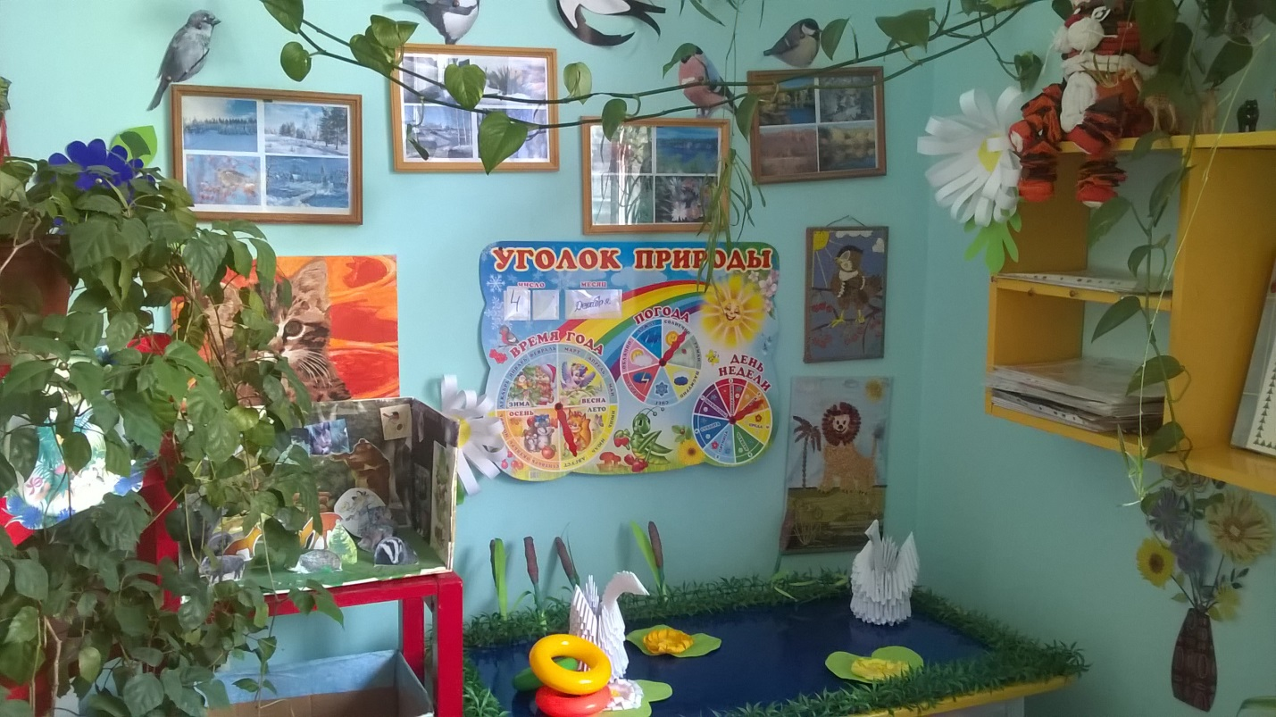
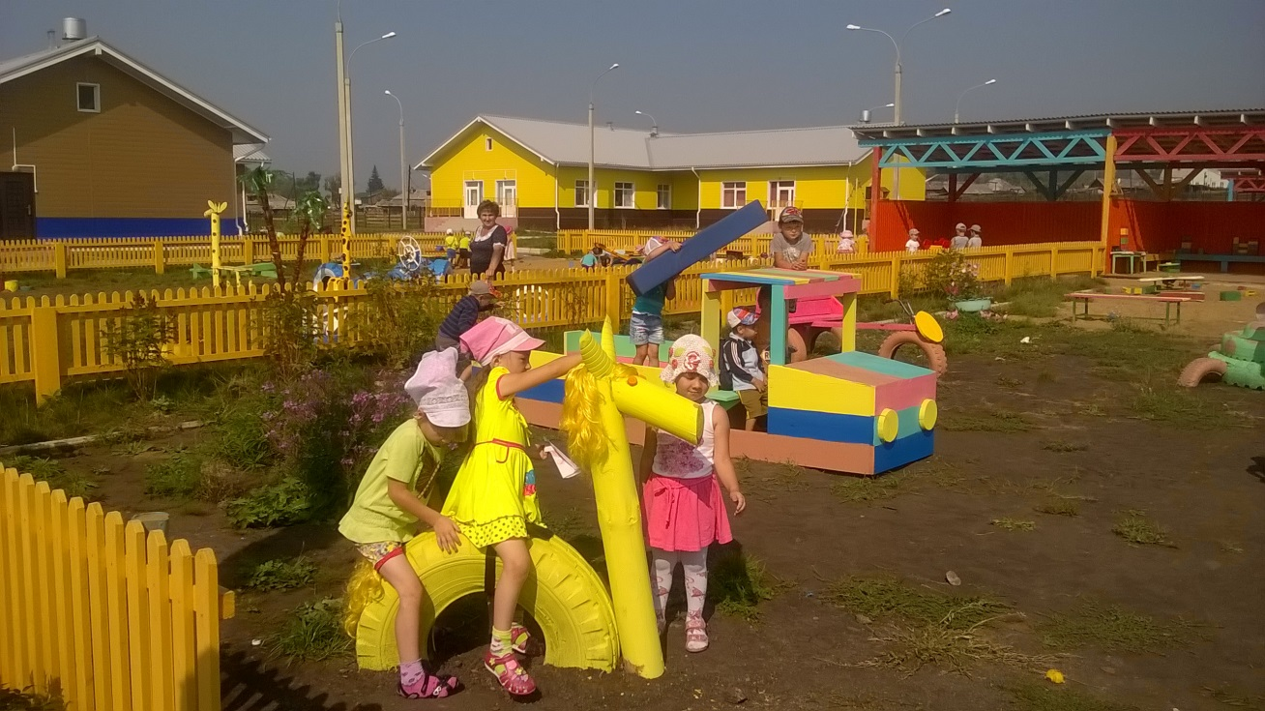

Slide 22
Материалы и оборудование должны создавать оптимально насыщенную целостную, многофункциональную, трансформирующуюся среду и обеспечивать реализацию ООП в совместной деятельности взрослого и детей и самостоятельной деятельности детей не только в рамках непосредственной образовательной деятельности, но и при проведении режимных моментов.
Традиционные материалы и материалы нового поколения должны подбираться сбалансированно, сообразно педагогической ценности. Среда не должна быть архаичной, она должна быть созвучна времени но и традиционные материалы, показавшие свою развивающую ценность, не должны полностью вытесняться в угоду «новому» как ценному самому по себе.

Slide 23
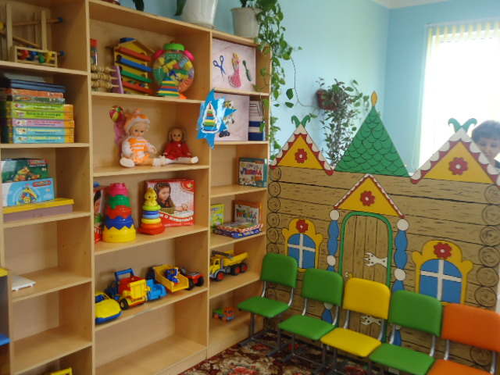
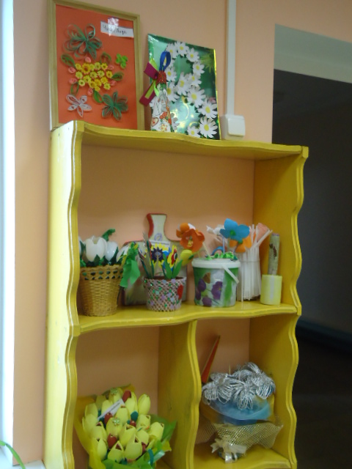
Развивающая предметно – пространственная среда должна подбираться с учётом принципа интеграции образовательных областей, материалы и оборудование для одной образовательной области могут использоваться и в ходе реализации других областей.

Slide 24
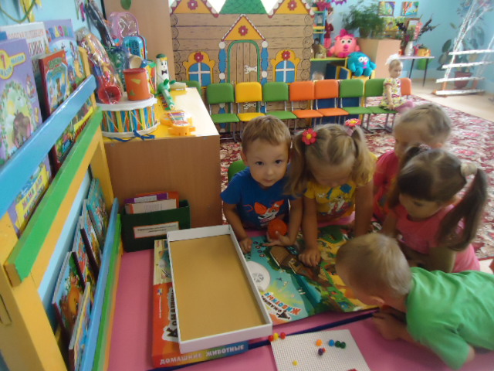
В условиях работы по ФГОС игра остаётся важной и неотъемлемой частью детской деятельности.
Какие же атрибуты игры мы используем для развития ребёнка?
Типизируя материал для сюжетной игры, мы, прежде всего, будем ориентироваться на его сюжетообразующие функции, то есть на то, как он обеспечивает сюжет – воображаемую ситуацию.

Slide 25
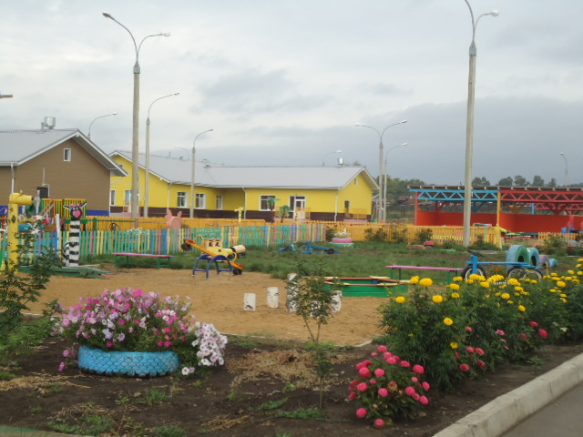
На основании всего вышеизложенного, хочется сказать об организации предметно-пространственной развивающей среды в МБДОУ «Олонский детский сад», развитием которой мы занимаемся с 2013 года, для чего вначале была изучена вся документация по обеспечению максимальной реализации образовательного потенциала пространства ДОУ, начиная с Федерального государственного образовательного стандарта дошкольного образования (Приказ Министерства образования и науки РФ от 17 октября №1155)

Slide 26
После изучения необходимой литературы, в ДОУ был проведён педсовет «Предметно-пространственная развивающая среда в ДОУ на основаниии ФГОС ДО», на котором были рассмотрены выступления педагогов по организации ППС в нашем детском саду. В результате педсовета был выработан план действий:

Slide 27
Спасибо за внимание!

